Slide 1
Territorio e Società
(LE225)
Sergio Zilli a.a. 2020-2021
Corso di Studio LE07 – Lettere antiche e moderne, arti, comunicazione
Ppt 16bis

Slide 2
Presentazione n.16 bis
Sulla diffusione delle religioni e relativi effetti

Slide 3
Religioni principali nel mondo
(percentuale sulla popolazione totale)
Cristiani | 33
Musulmani | 21
Induisti | 13
Non religiosi / atei | 14
Buddisti | 5,8
Sikh | 0,3
Ebrei | 0,2
Altri | 12,2

Slide 4
Religioni principali - 2
Cristianesimo: 2,3 miliardi fedeli; Cattolicesimo, chiesa Ortodossa e Protestantesimo ne raccolgono l’80%
Islam: 1,5 miliardi fedeli, in crescita. Distinti fra Sunniti (i più numerosi, 80%) e Sciti (15%, concentrati in Iran, Iraq, Azerbaijan e Bahrein)
Induismo: 900 milioni adepti, la principale religione etnica (cui si appartiene per nascita); prevalente in India e Sud dell’Asia
Buddhismo: 500 milioni, Asia orientale e sud orientale, religione prevalente in Cina, Giappone, Singapore
Sikhismo: 23milioni di adepti, origine nel nord dell’India
Ebraismo: 13 milioni di fedeli (Israele e USA 5 milioni a testa)
Restano fuori oltre 2 miliardi di persone

Slide 5
Condizionamenti nel rapporto col territorio
Luoghi sacri / pellegrinaggi
Insediamenti
Dipendenza (leggi ex religione)
Tradizione
Cambiamento
Resistenza al cambiamento

Slide 6
Diffusione delle religioni nel mondo
Fonte: http://miaplacidusedaltriracconti.blogspot.com/2008/06/la-mappa-delle-religioni-nel-mondo.html

Slide 7
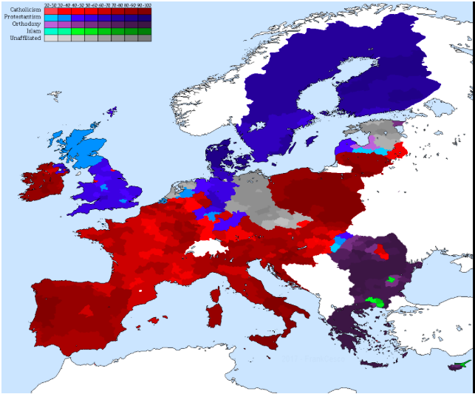
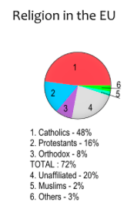
Distribuzione delle religioni nell’Unione Europea
Fonte: https://www.termometropolitico.com/1267962_religione-in-europa-mappa.html

Slide 8
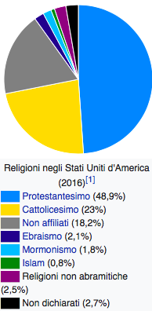
Religioni prevalenti nei singoli Stati USA
https://commons.wikimedia.org/wiki/File:Religions_of_the_US.PNG

Slide 9
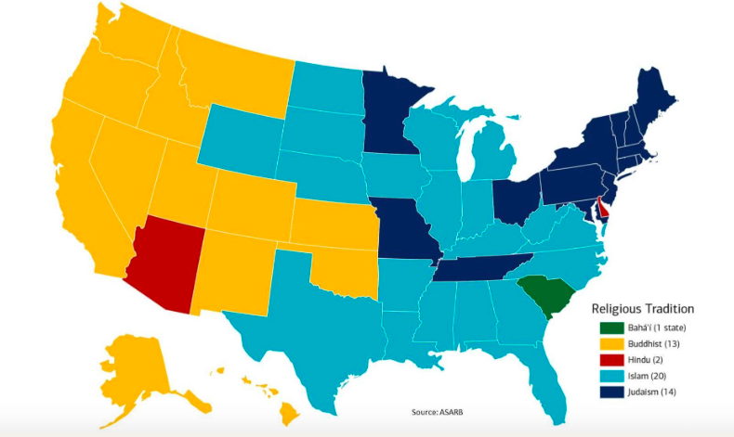
Religioni non cristiane in USA
Fonte: https://matadornetwork.com/read/mapped-largest-religions-us/

Slide 10
La religione dei governatori degli Stati USA
https://commons.wikimedia.org/wiki/File:United_States_Governors_religion_map.svg

